Slide 1
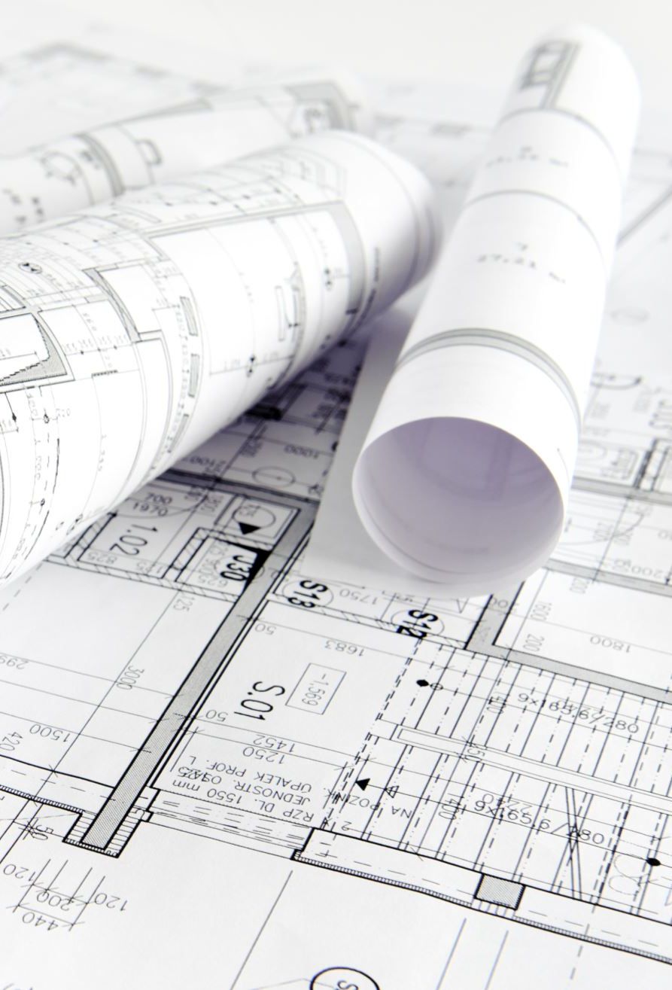
Le développeur 2026 est un architecte système, plus qu’un simple producteur de code
Janvier 2026 – Développement / IA

Slide 2
Que se passe t'il ?
Avec la généralisation des assistants de codage IA (GitHub Copilot, Cursor, etc.), la valeur ajoutée du développeur change. Ce n’est plus la capacité à écrire du code ligne à ligne qui est recherchée, mais la capacité à architecturer des systèmes complexes, à auditer le code généré par IA (dette technique, failles de sécurité), et à maîtriser les couches basses (Linux, réseau, mémoire).

Slide 3
Pourquoi c'est important ?
Pour un futur admin sys ou dev, cette tendance montre qu’il faut désormais se former sur les fondamentaux (Linux, algorithmique, architecture) plutôt que d’apprendre par cœur une syntaxe qu’une IA peut générer en 2 secondes.

Slide 4
Conclusion
Il faut développer ses compétences en architecture et sécurité pour accompagner la transformation ! Source: https://dyma.fr/blog/mutation-du-developpement-logiciel-en-2026-de-la-production-de-code-a-lingenierie-de-systemes/

